Slide 1

Navegador y Buscador
Formación Tecnológica · Sétimo Año

Slide 2

¿Son lo mismo? 🤔
¿Chrome y Google son lo mismo?
¿Cuál es el navegador?
¿Cuál es el buscador?

Slide 3
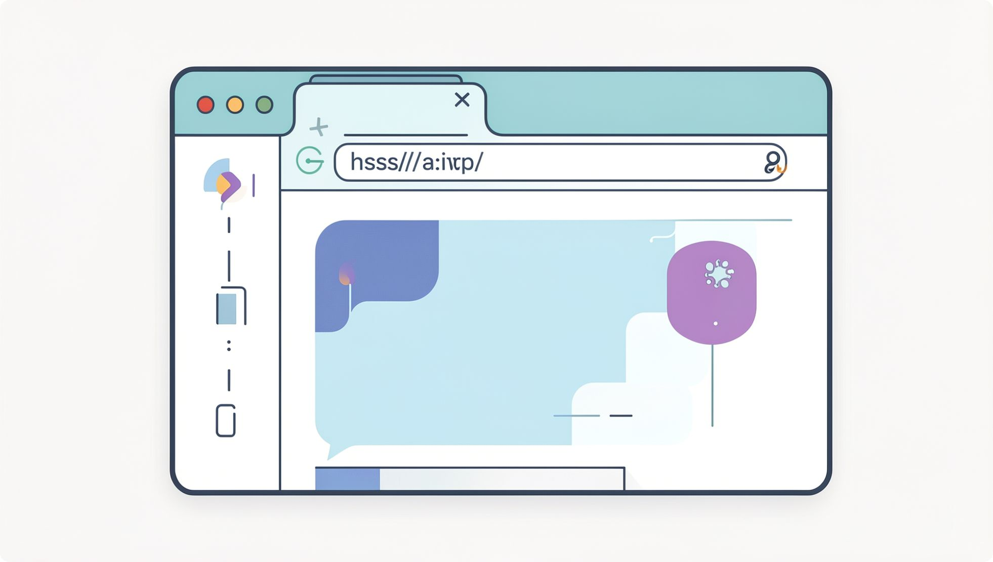

Navegador vs. Buscador
🌐 Navegador
Programa que permite acceder y desplazarse por sitios de Internet.
Ejemplos: Chrome, Edge, Firefox
🔍 Buscador
Herramienta para localizar información mediante palabras clave.
Ejemplos: Google, Bing, DuckDuckGo

Slide 4
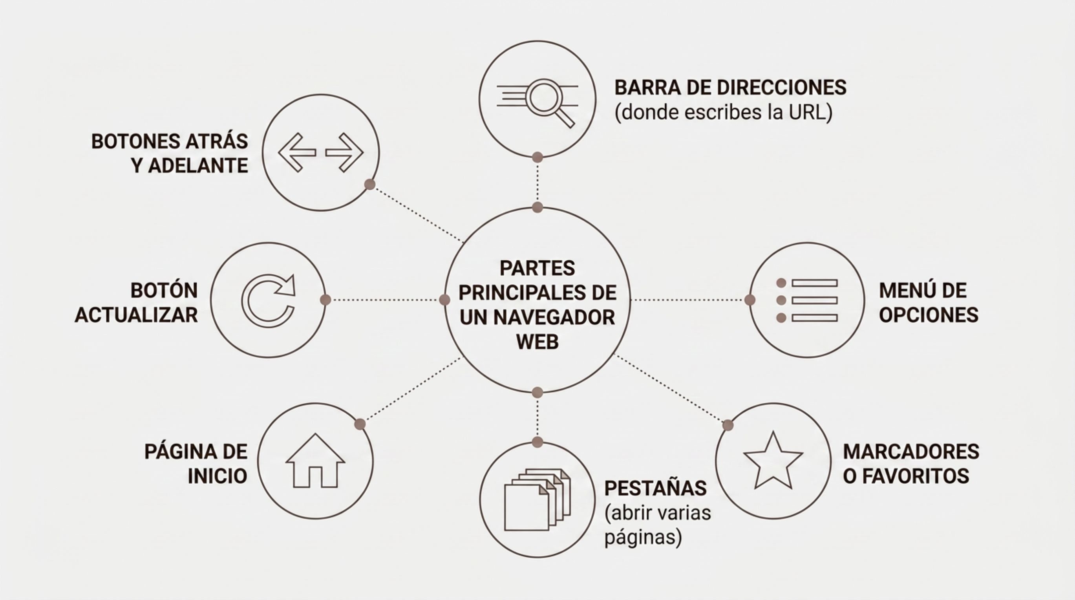
Partes del Navegador

Slide 5
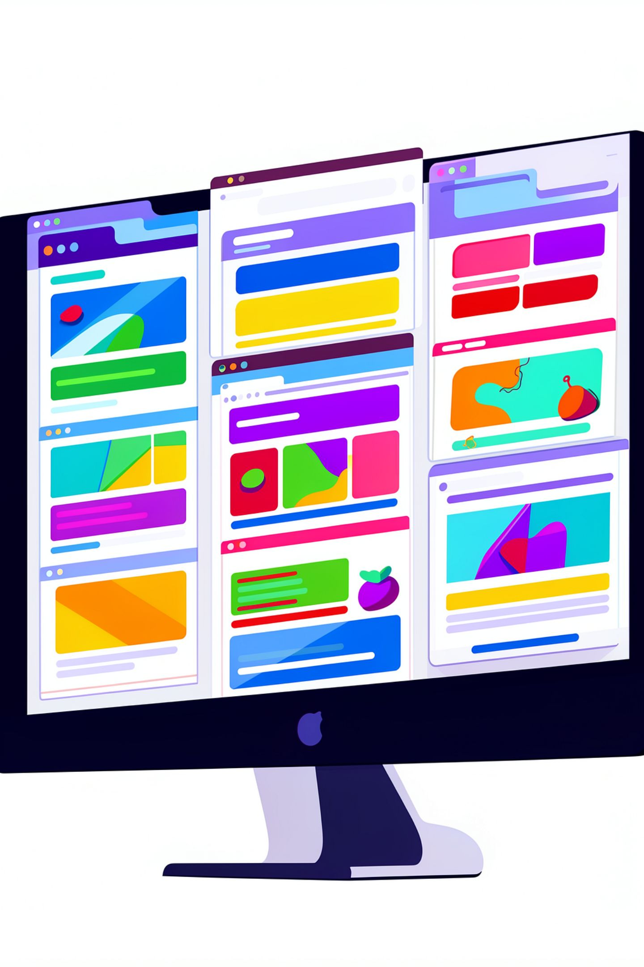
Gestión de Pestañas
Abrir nueva pestaña
1
Ctrl + T
Cambiar entre pestañas
2
Clic sobre la pestaña
Cerrar una pestaña
3
Ctrl + W
Guardar en favoritos
4
Ctrl + D

Slide 6
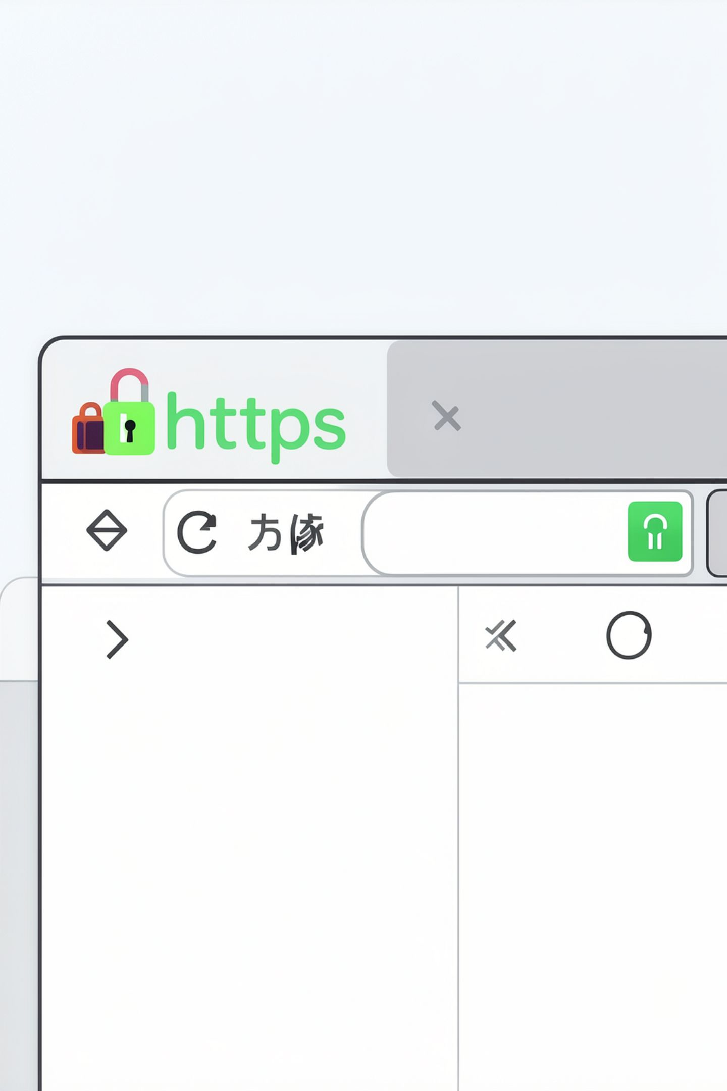
Seguridad al Navegar 🔒
Verificá la dirección del sitio
Evitá enlaces desconocidos
No compartás datos personales
Cerrá sesión en equipos compartidos

Slide 7

Palabras Clave: Del General al Específico
Animales en peligro de extinción
Animales de Costa Rica
Animales
Una búsqueda más específica = resultados más útiles ✅

Slide 8

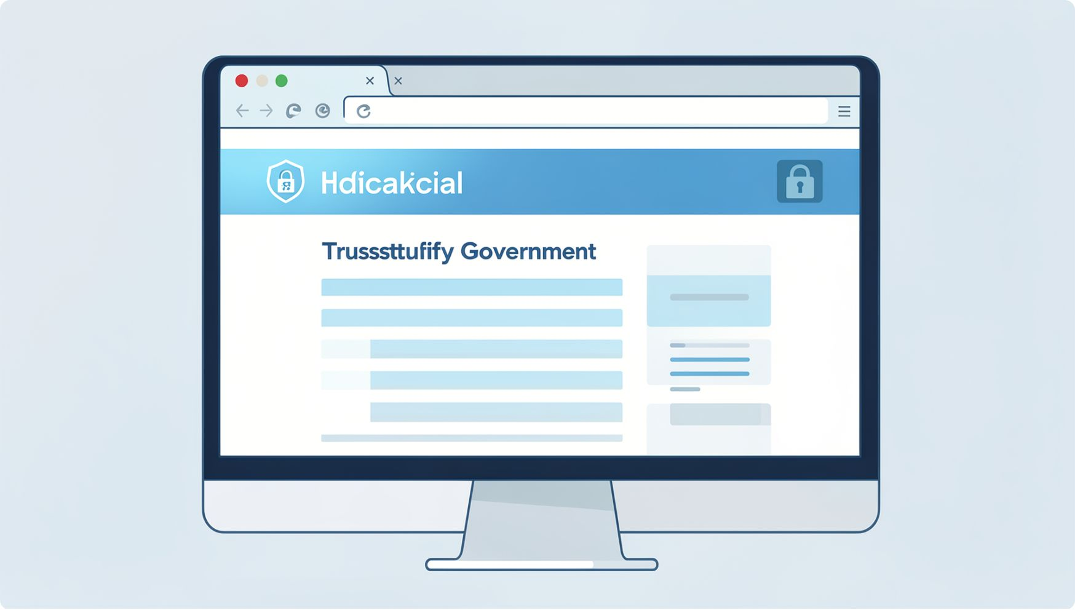

¿Cómo Reconocer un Resultado Confiable?
1
¿Quién publica la información?
2
¿Es página oficial, educativa o reconocida?
3
¿Responde al tema buscado?
4
¿El enlace parece seguro?

Slide 9

¡Hora del Reto! 💻
🌐 Reto Navegador
🔍 Reto Buscador
Abrir sitio → nueva pestaña → navegar atrás/adelante → guardar en favoritos → cerrar pestaña
Buscar "reciclaje" → mejorar a "reciclaje Costa Rica" → elegir resultado confiable → registrar hallazgos
Trabajen en parejas · Tiempo: 50 minutos en total

Slide 10



¿Navegador o Buscador? 🎮
Abrir varias páginas a la vez
Encontrar info sobre volcanes de Costa Rica
Usar el botón Atrás
→ Navegador
→ Navegador
→ Buscador
Escribir palabras clave
Guardar página en favoritos
→ Buscador
→ Navegador

